Slide 1


Slide 2
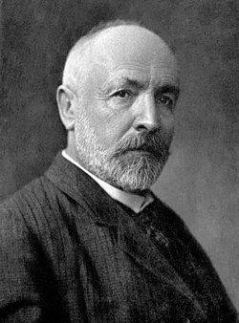
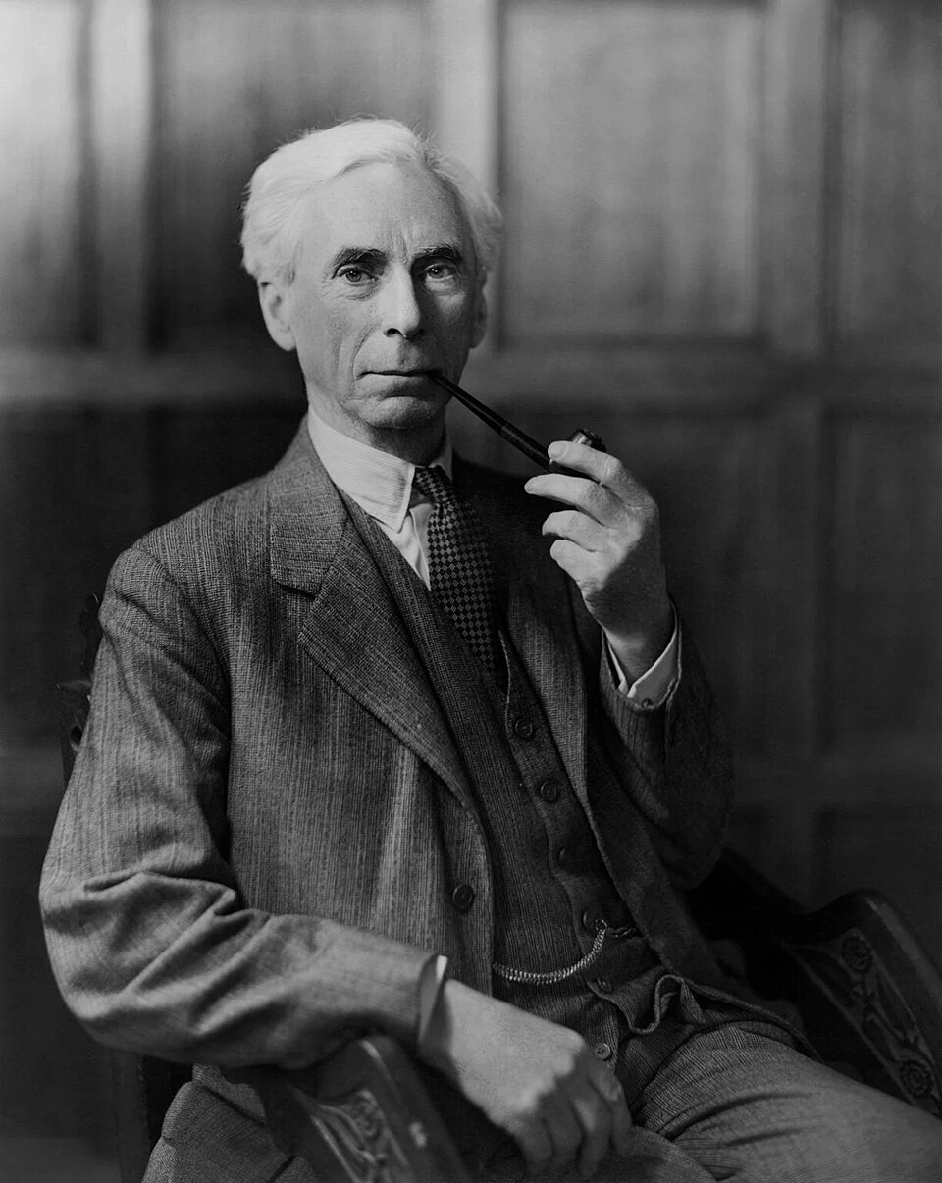
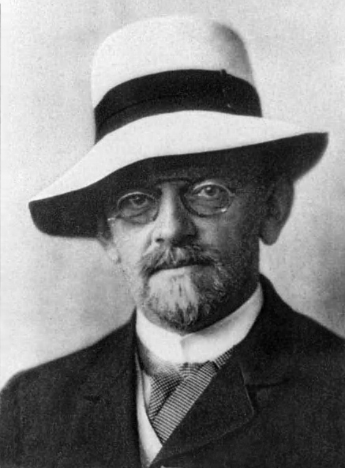
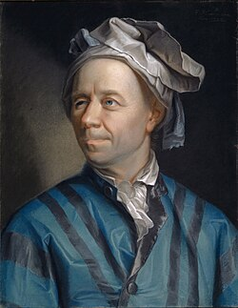
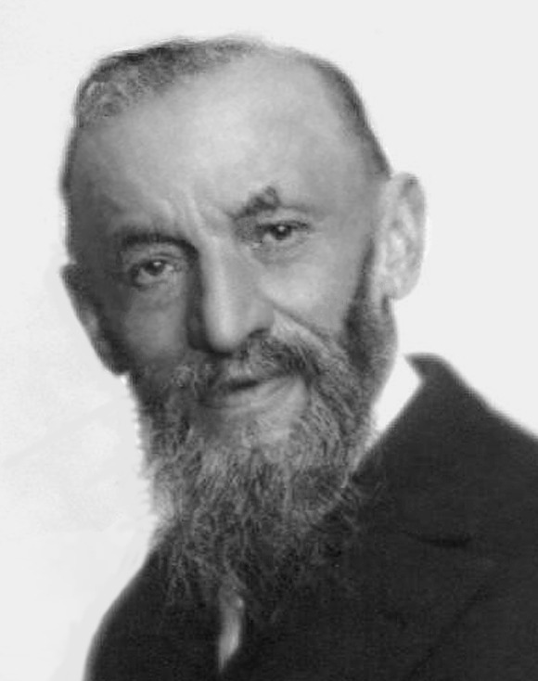
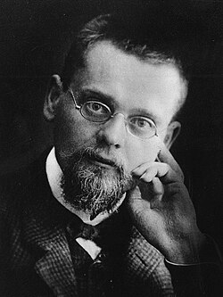
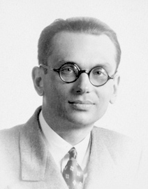
From Euler to the Foundational Crisis of Mathematics to Kurt Gödel incompleteness theorems

Slide 3
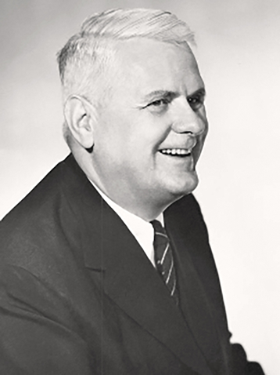
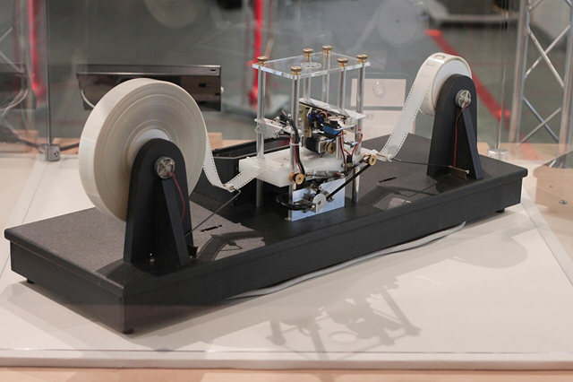
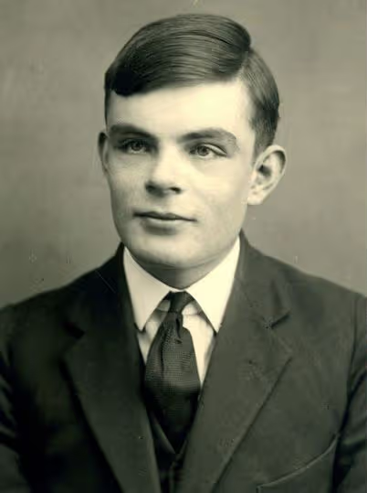
Alonzo Church & Alan Turing
Lambda Cálculo:
Un símbolo x es un λ-term
(λx.t) es un λ-term llamado "abstracción funcional"
(t s) es un λ-term llamado "aplicación"

Slide 4
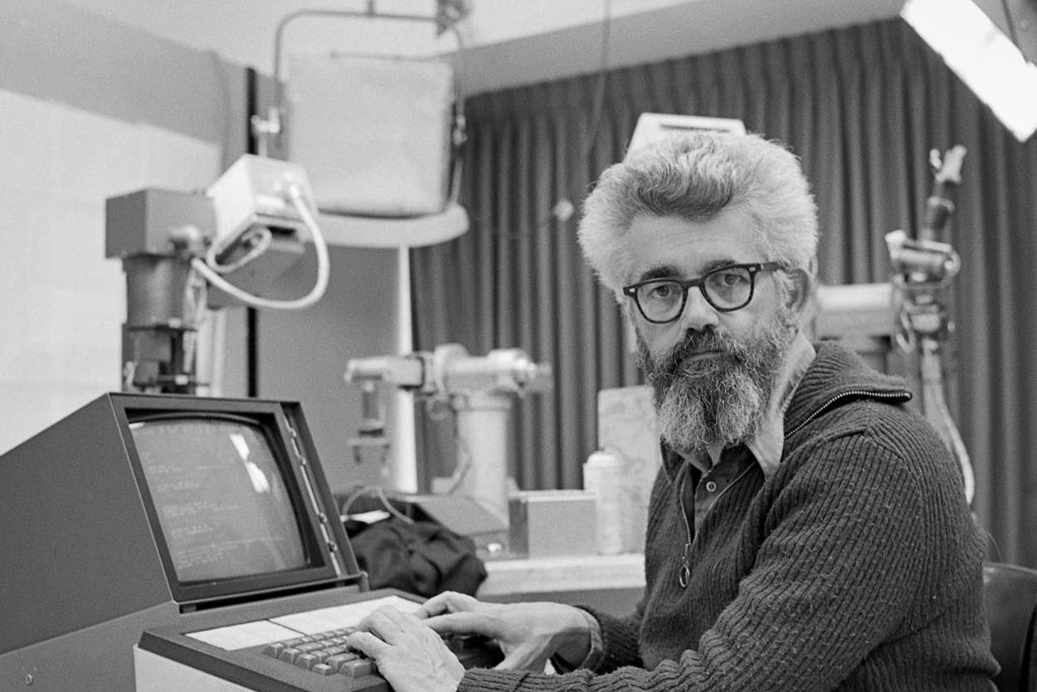
LISP - John McCarthy
(define (list-of-squares n)
(let loop ((i n) (res '()))
(if (< i 0)
res
(loop (- i 1) (cons (* i i) res)))))
(list-of-squares 9)
===> (0 1 4 9 16 25 36 49 64 81)

Slide 5
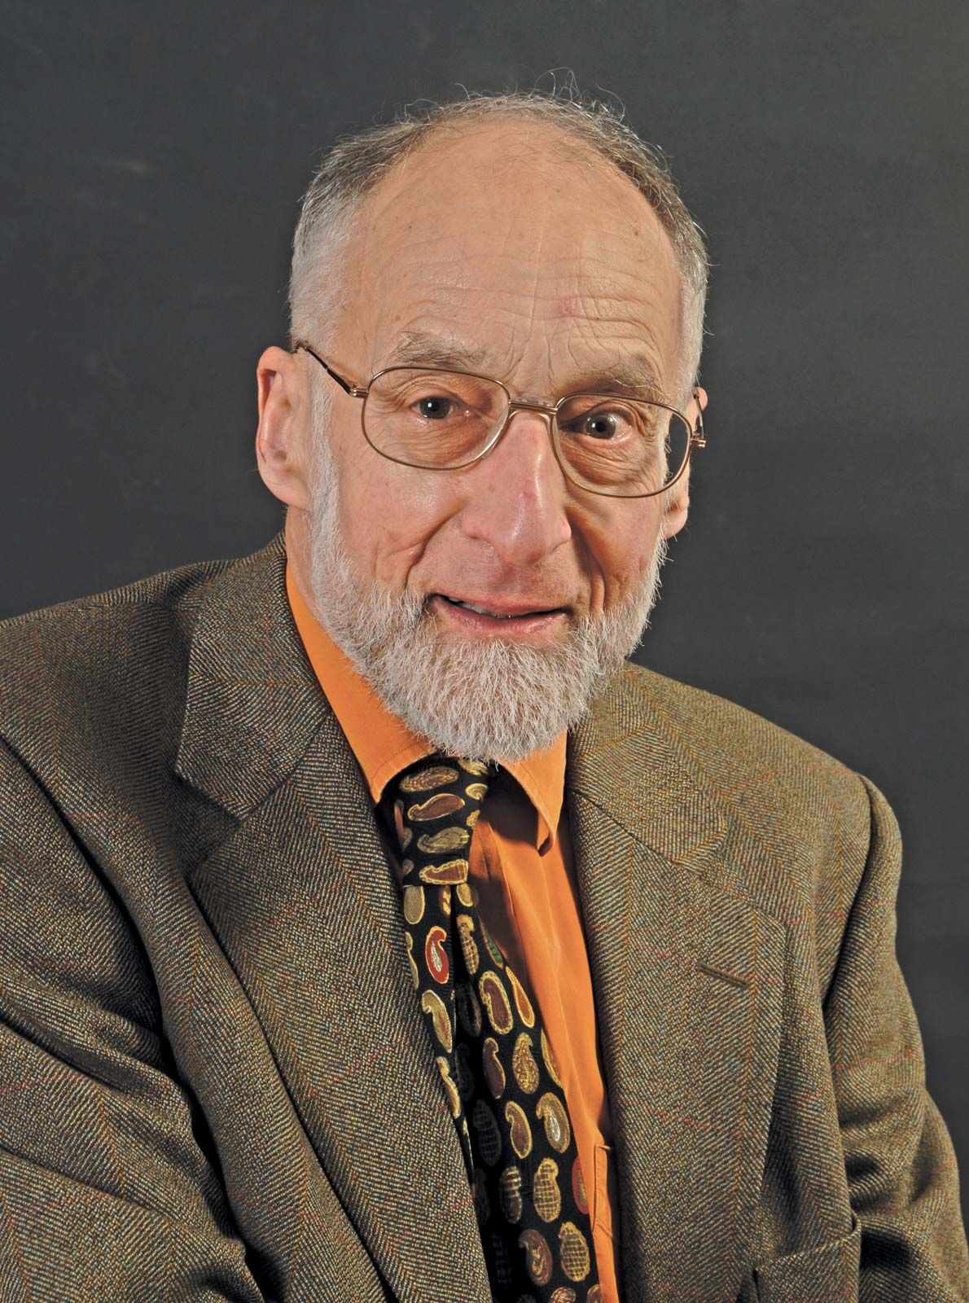
Robin Milner
LCF
ML
CCS
π-calculus
Hindley-Milner algorithm (inferencia de tipos)

Slide 6
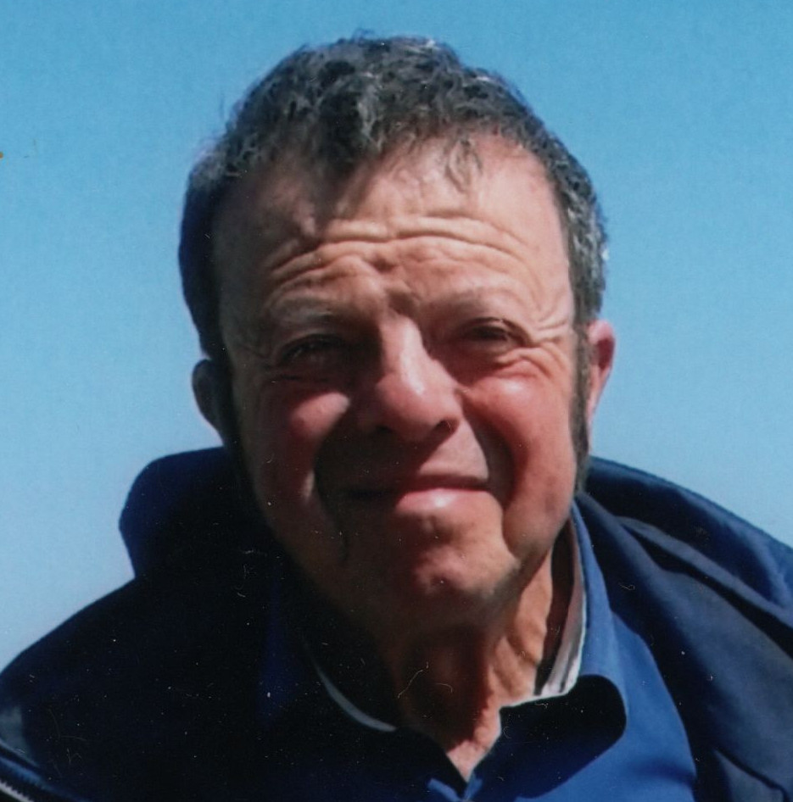
David Turner
Lazy Evaluation – Evaluación Perezosa
Combinator Graph Reduction
Polymorphic Types – Tipos Polimorfos
SASL
KRC
Miranda

Slide 7
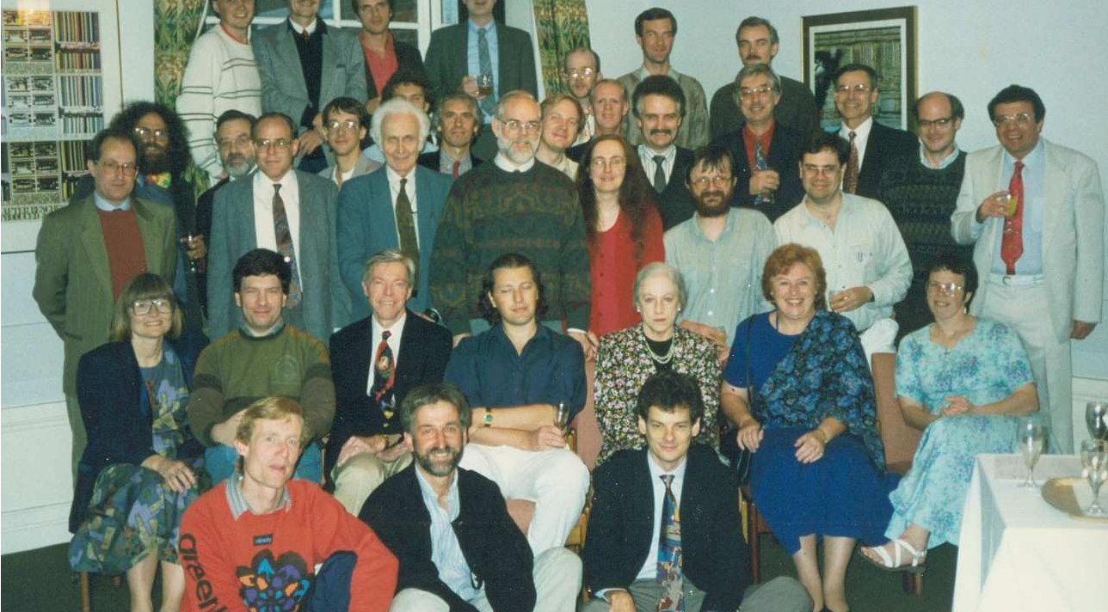

Slide 8
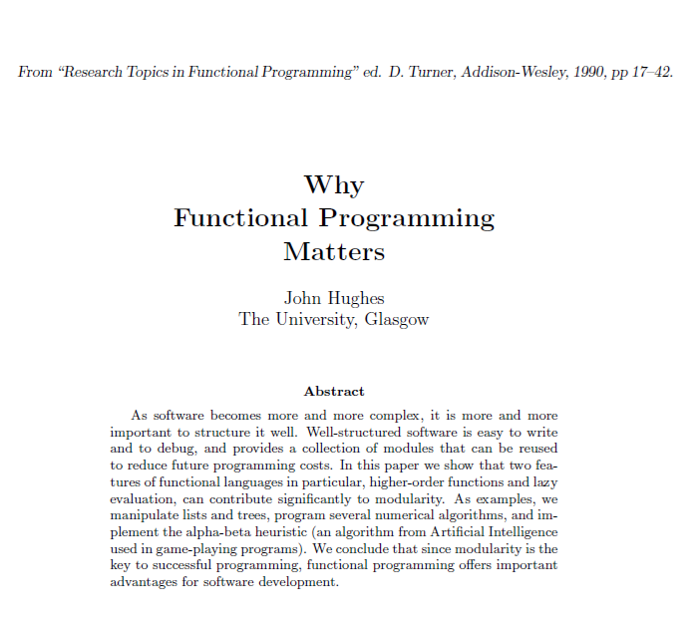

Slide 9


The ZenSheet Project
™
Una expedición teórica y practica para unificar las hojas de cálculo con ambientes modernos de programación
Lakebolt Research fue fundada el año 2015, al haber logrado prueba clara del concepto de ZenSheet
SPLASH 2017 (Vancouver) – LIVE 2017: ZenSheet demo - Mónica Figuera “ZenSheet Studio” publicación en la ACM DL
Lambda Days 2020 (Krakow) – demo de ZenSheet (45 min) usando la nueva implementación de Lilly, de Javier López
ICICT 2021 (Shanghái – remote) – “Towards Wide-Spectrum Spreadsheet Computing” publicación en IEEE Xplore
ISEC 2023 (Maryland) – “An Expression-Oriented Approach to Programming Education” publicación en IEEE Xplore
ICFP 2024 (Milán) – Daniel Pinto logra el podio por su trabajo en la semántica operacional de Zilly
La Universidad Simón Bolívar, en particular el profesor Baralt y el profesor Flaviani, han sido un gran apoyo …
… y las contribuciones de estudiantes y egresados de la USB ha permitido llevar ZenSheet más lejos de lo esperado
(optional ZenSheet tour in the next 5 slides) =>

Slide 10


Slide 11
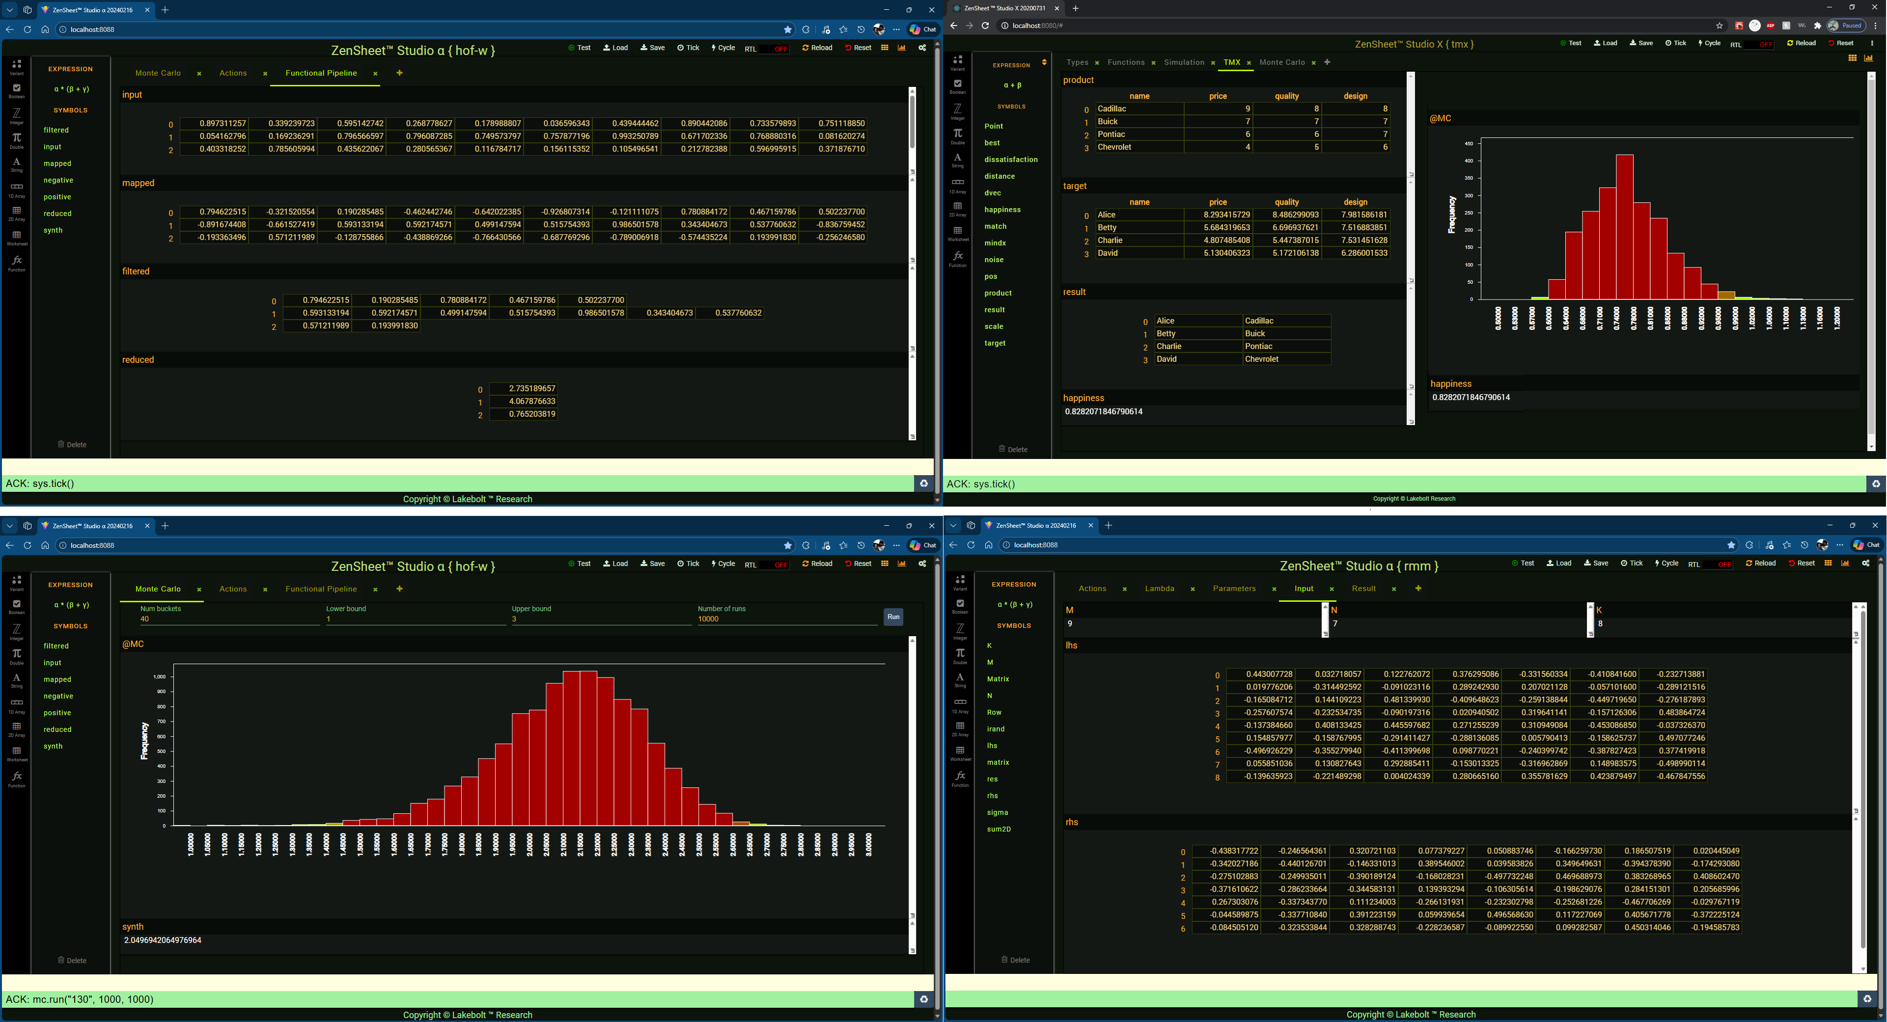

Slide 12
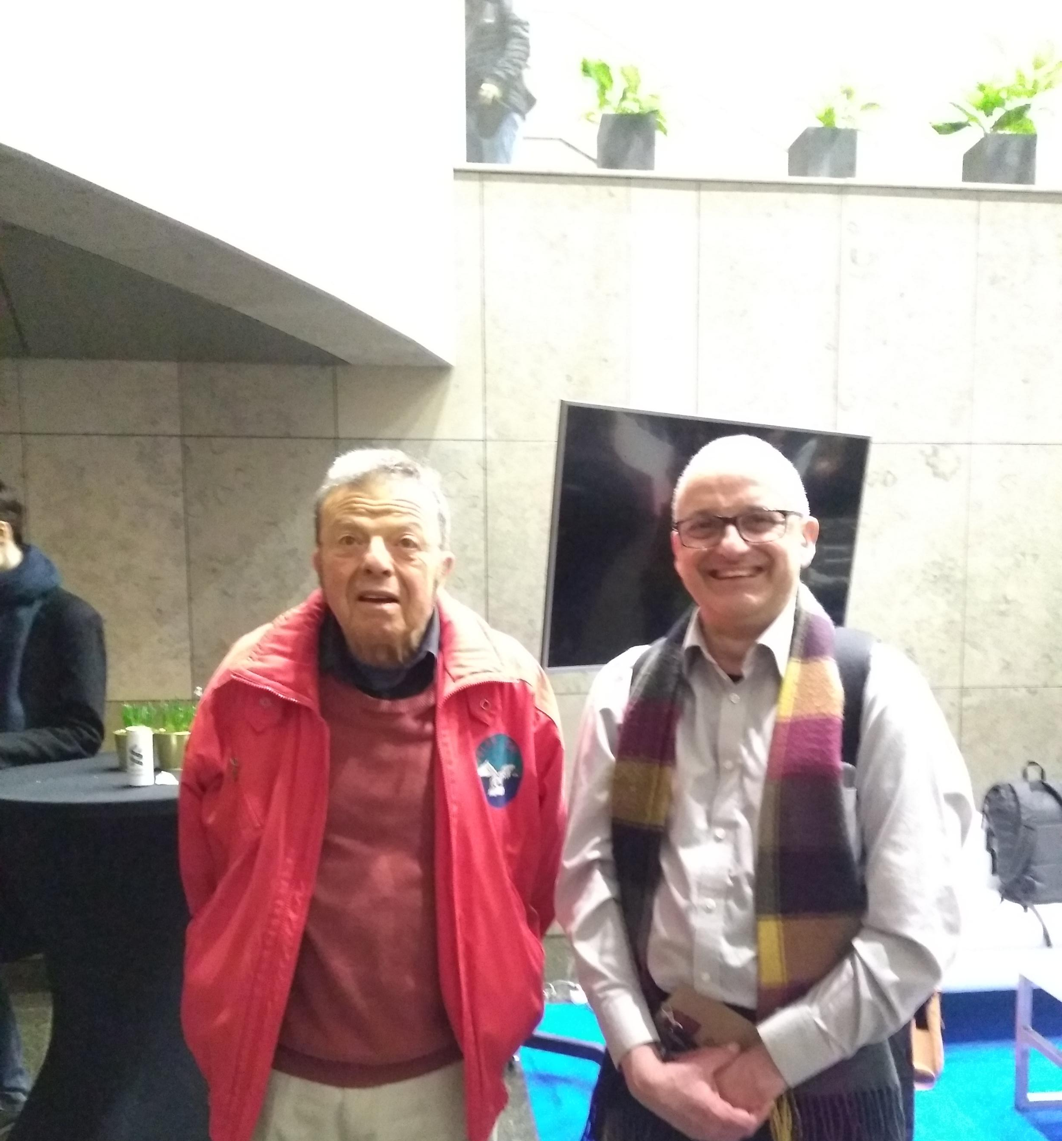
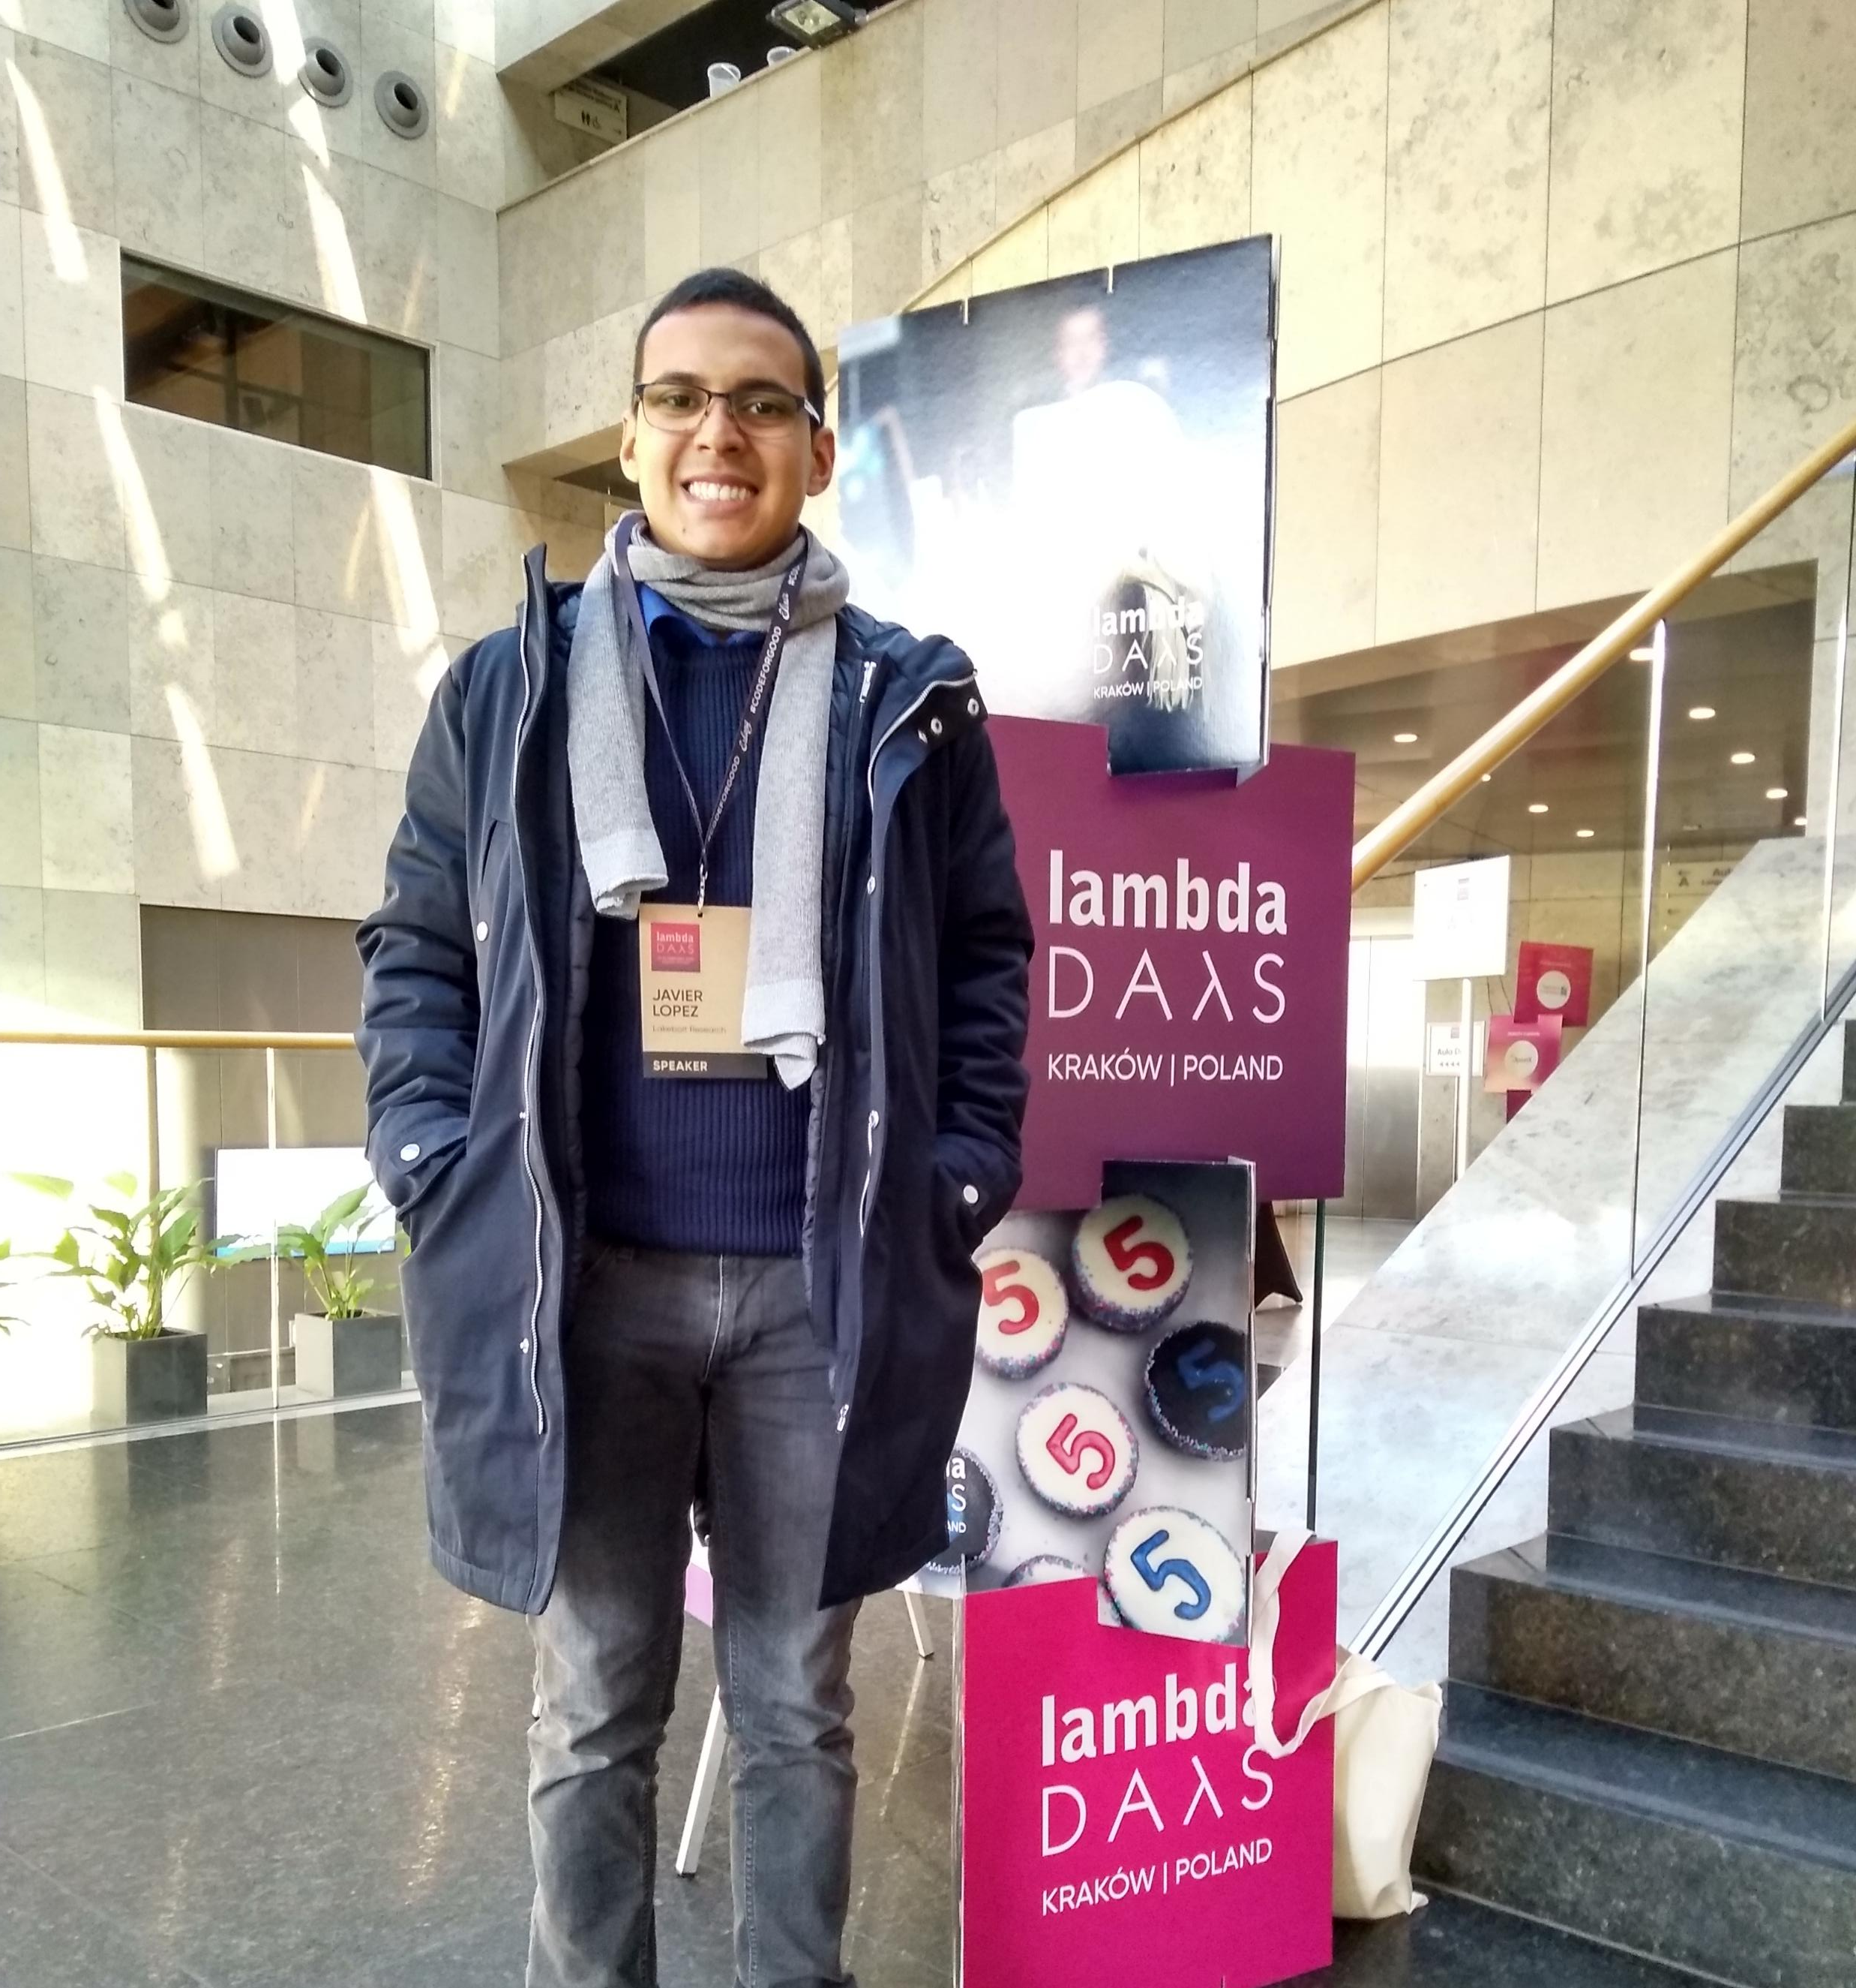

Slide 13


Slide 14

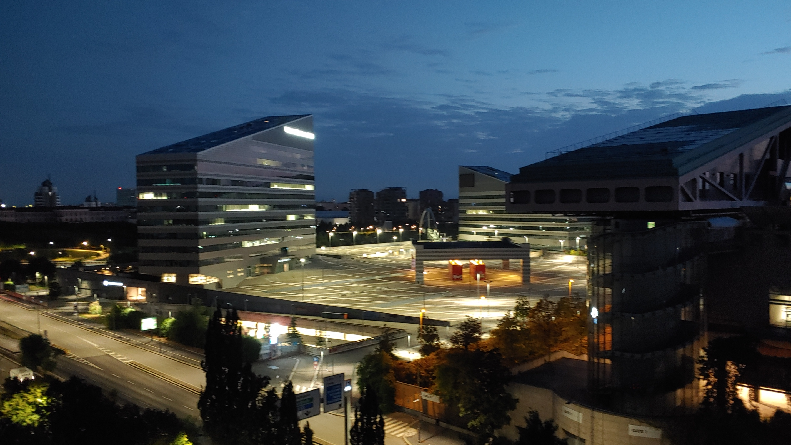
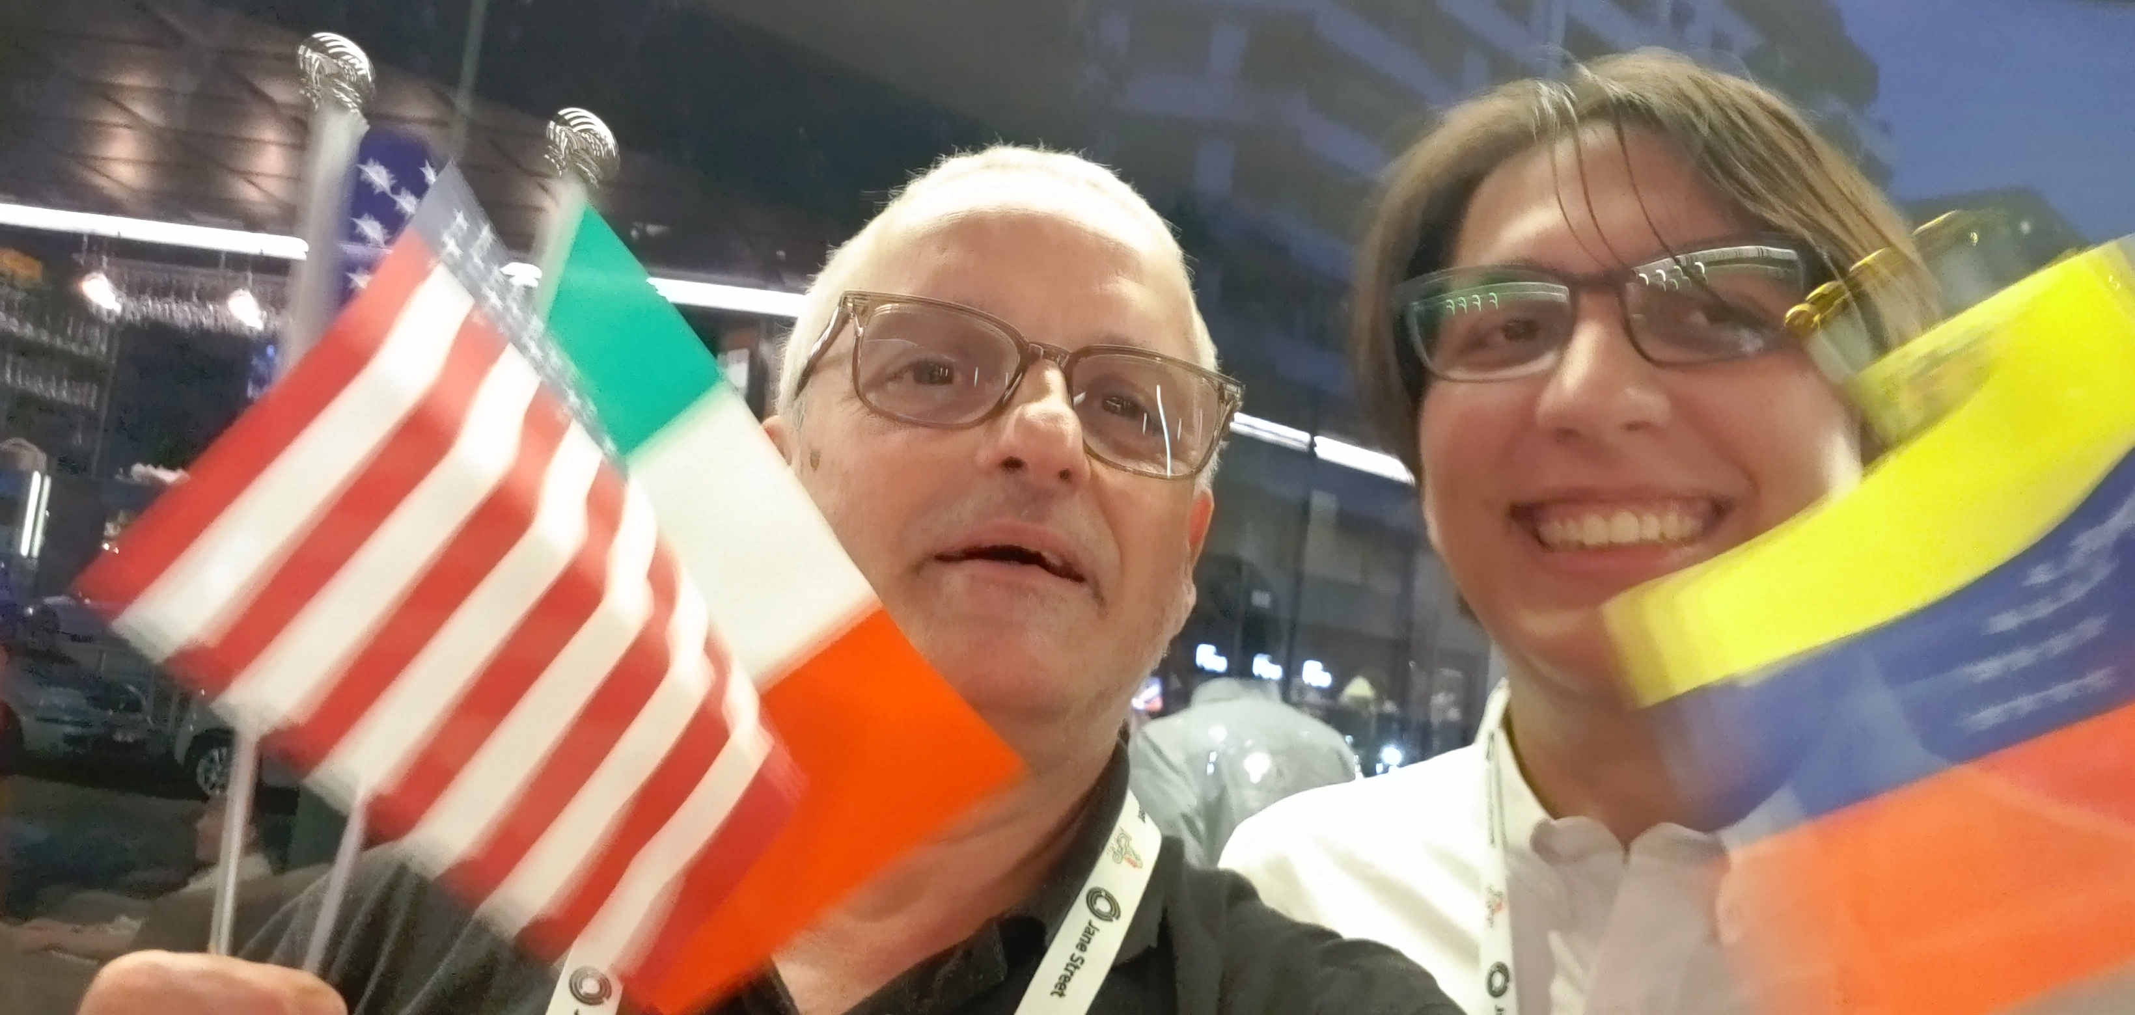

Slide 15
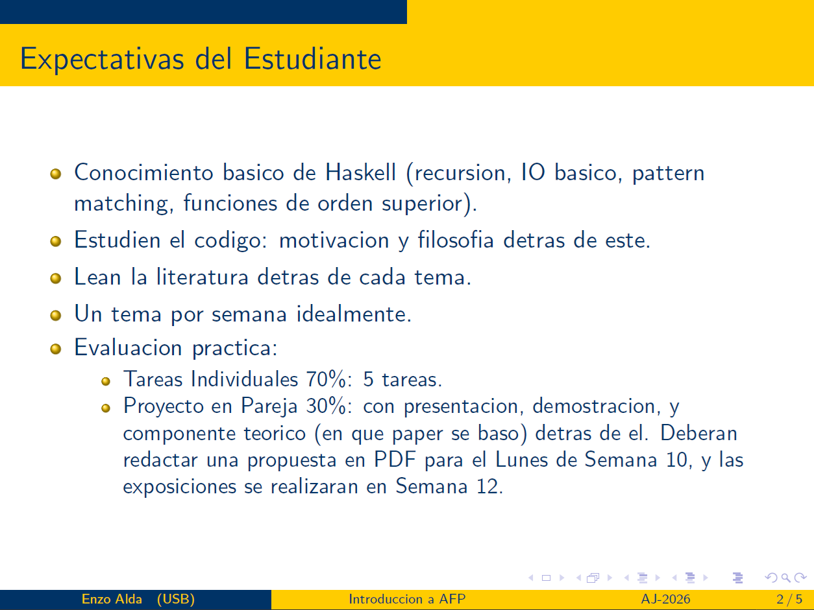

Slide 16


Slide 17
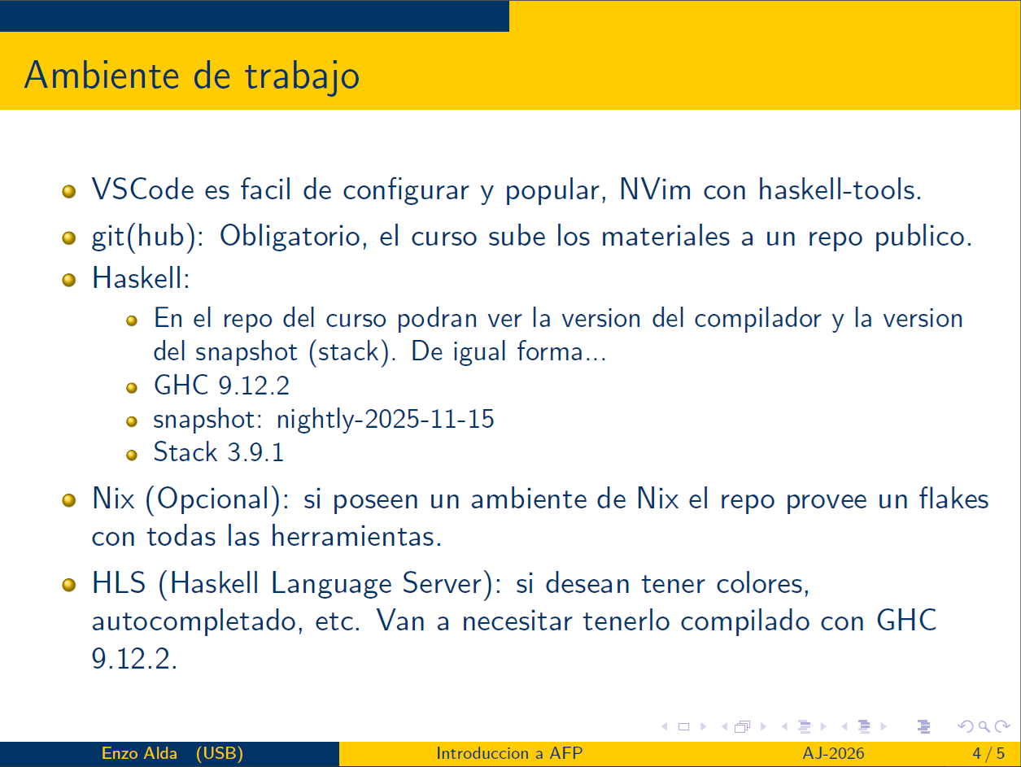

Slide 18
Map, Filter, Fold in Lilly
Map
:: fmapz := fn(functor, seq) -> if(seq = [], [], cons(functor(head(seq)), fmapz(functor, tail(seq))));
Filter
:: filterz := fn(pred, seq) -> if(pred(head(seq)), cons(pred(head(seq)), filterz(pred, tail(seq))), filterz(pred, tail(seq))) );
Fold
:: foldlz := fn(fn2, init, seq) -> if(seq = [], init, foldlz(fn2, fn2(init, head(seq)), tail(seq))); // fold left
:: foldrz := fn(fn2, init, seq) -> if(seq = [], init, fn2(head(seq), foldrz(fn2, init, tail(seq)))); // fold right

